Slide 1
口試準備考題
2026/04/02 [4題]

Slide 2
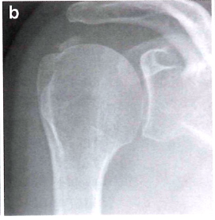
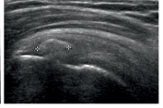
第一題
45歲女性老師，長期需要抬手寫黑板。抱怨慣用手右手有疼痛和活動度受限已經三個月了，手高舉過頭或壓到患部的時候症狀更明顯
理學和影像檢查
Neer test：positive
Hawkins-Kennedy test：positive
Empty can test：positive
肩膀X光和超音波如右圖

Slide 3
Q1
請問病人的診斷為何？
依照Gartner 分級應為哪一個type？

Slide 4
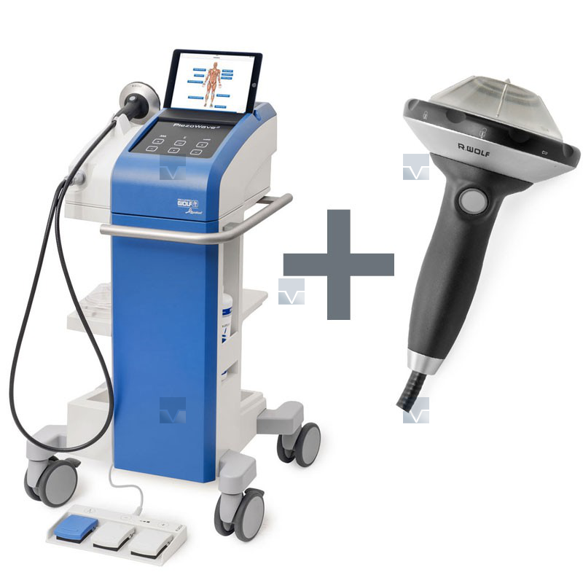
Q2
這台儀器是什麼？
可以針對鈣化點做治療嗎？

Slide 5
Q3
震波Level I的適應症還有什麼？
FDA approved的適應症有哪些？

Slide 6
Q4
震波的禁忌症有哪些？

Slide 7
Q5
請簡述震波的作用原理？
震波可分為聚焦式和發散式，請分別簡述他們的作用機轉為何？

Slide 8
Q6
根據這個病人你換選用哪種震波？
怎麼調整參數？ （頻率、強度、發數、療程）

Slide 9
Q7
若治療過程中病人疼痛下降了，可能的原因？
如果病人疼痛超過7分該怎麼調整？
其他注意事項？ （藥物、操作者姿勢等）

Slide 10
第二題
25歲女性上班族，主訴長期因久坐導致慢性下背痛半年了
理學檢查：下肢肌力正常、無感覺異常等神經學症狀
影像檢查：無明顯結構異常
之後為她安排了儀器治療

Slide 11
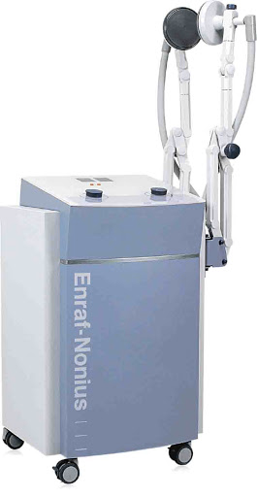
Q1
這是什麼儀器？
電容式和電感式的差異？

Slide 12
Q2
短波的原理、適應症與禁忌症？

Slide 13
Q3
儀器擺放在治療區時，有沒有什麼注意事項？

Slide 14
Q4
治療模式分為Continuous和Pulsed，有何差異？
這個病人應該選用哪種模式？
要怎麼調整參數？（模式、強度、治療時間）

Slide 15
Q5
要怎麼操作電容式的短波來治療這位病人？
操作時有什麼注意事項？

Slide 16
Q6
病人覺得沒什麼感覺，該如何回答？
病人覺得不夠熱，想再熱一點該怎麼回答？

Slide 17
Q7
若病人正在懷孕中，可以做短波治療嗎？
不行的話還可以做什麼Modality？

Slide 18
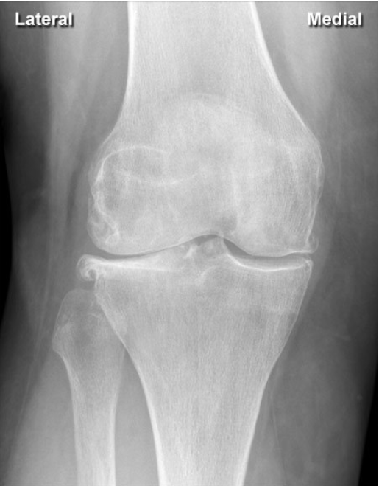
第三題
65歲男性，主訴雙側膝蓋疼痛數個月，無外傷跌倒病史
理學檢查：膝關節邊緣有壓痛及腫脹，活動時有Crepitus，活動度下降
X光如右圖 （右腳）
檢查後為其安排復健治療

Slide 19
Q1
請問病人是什麼診斷為何？

Slide 20
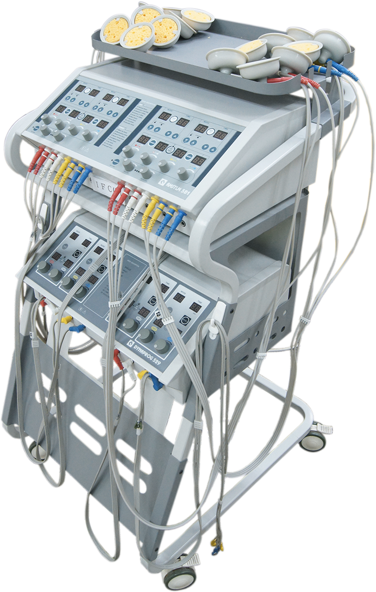
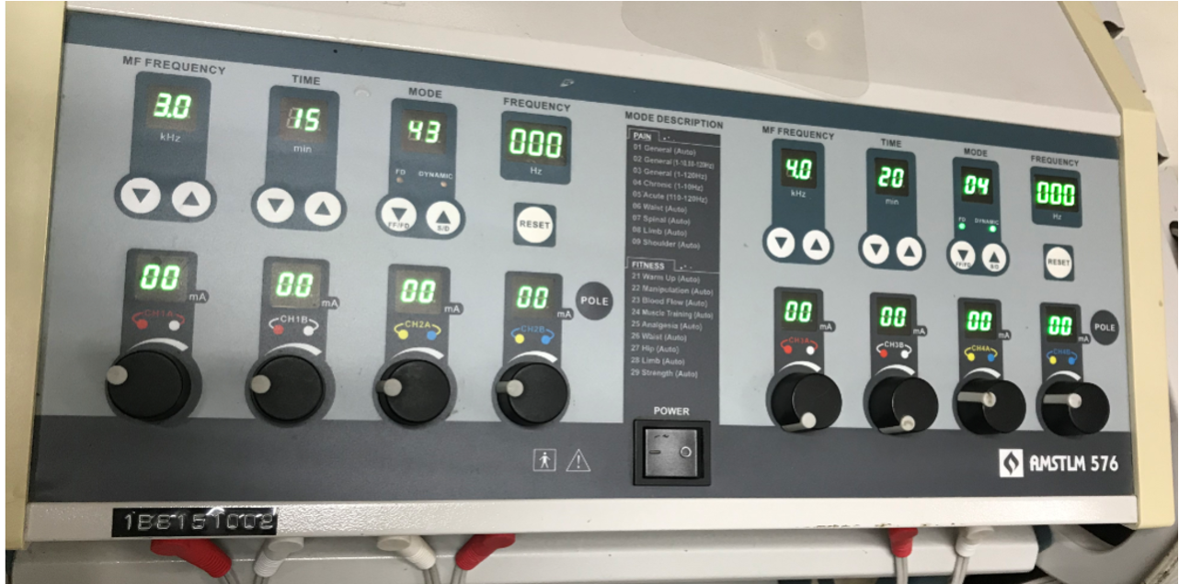
Q2
這台是什麼儀器？
怎麼看出來的？
跟TENS相比，治療患部時的貼法有什麼不同？

Slide 21
Q3
IFC的原理是什麼？
不同的拍頻有什麼不同的效果？
止痛的原理是什麼？

Slide 22
Q4
IFC的適應症有哪些？

Slide 23
Q5
IFC的禁忌症有哪些？

Slide 24
Q6
IFC要怎麼操作？（基頻、模式、時間、電量）
Scan mode和Sweep mode差在哪？

Slide 25
Q7
c有什麼注意事項？
如果病人覺得刺激不夠，該怎麼調整？

Slide 26
第四題
40歲男性，工作需要常搬重物。主訴下背痛已持續2個月，且有下肢痠麻感及放射性疼痛，無排便排尿障礙
理學檢查無肌力下降
右腳SLRT：40度
Slump test：positive
X光：L4-L5 disc space 變窄、有骨刺

Slide 27
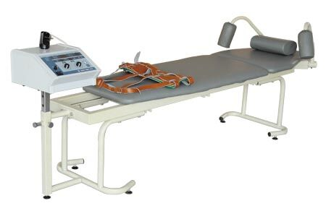
Q1
可能的診斷是什麼？
這是什麼機器？
可以用來治療這位病人嗎？

Slide 28
Q2
腰椎牽引的適應症？
腰椎牽引的禁忌症？

Slide 29
Q3
握把式和綁帶式分別要怎麼操作？
Pelvic belt要怎麼繞？
髖曲的角度有什麼影響？

Slide 30
Q4
假設病人80公斤，起始重量要怎麼設定？
重量要怎麼遞增？最多能到多少？
如果病人一陣子沒拉，回來想繼續做怎麼辦？

Slide 31
Q5
不同的姿勢（Supine/ Prone/ Side Lying）有什麼差異？

Slide 32
Q6
病人抱怨 traction後，隔天更不舒服，你要考慮什麼事？
如果traction當下更痛要怎麼處理？

Slide 33
Q7
還有什麼注意事項？

